Slide 1
Учебная Литература по внутренним болезням
Для подготовки к выпускным государственным экзаменам

Slide 2
Маколкин В.И. Внутренние болезни: учебник. – 6-е изд., перераб. И доп. / В.И. Маколкин, С.И. Овчаренко, В.А. Сулимов. – М.: ГЭОТАР-Медиа, 2011. – 768 с. : ил.
Представленная книга "Внутренние болезни" под ред., Маколкина В. И. и др., является шестым изданием, которое существенно дополнено и обновлено. Книга содержит этиопатогенетические основы каждой патологической единицы, методы ее диагностики, лечения. Представлены рекомендации в выборе медикаментозной терапии, профилактике заболеваемости.

Slide 3
Бокарев И.Н. внутренние болезни: Диф. диагностика и лечение. Учебник.- м.: ооо «миа»,2009.-1004 с.: ил.
Учебник написан коллективом авторов кафедры госпитальной терапии № 1 ММА им. И.М. Сеченова под руководством проф. И.Н. Бокарева на основе многолетнего опыта преподавания дисциплины "Внутренние болезни" студентам VI курса. В учебнике описывается дифференциальная диагностика и лечение основных синдромов, которые чаще всего встречаются в практике терапевта.

Slide 4
Внутренние болезни : учебник: в 2 т. / под ред. Н.А. Мухина, В.С. Моисеева, А.И. Мартынова. – 2-е изд., исп. И доп. – М. : гэотар-медиа, 2006.
В учебнике, написанном в соответствии с "Программой по внутренним болезням для студентов высших медицинских учебных заведений", изложены современные данные по этиологии, патогенезу, диагностике, клинической картине, лечению и профилактике заболеваний внутренних органов. Заболевания представлены по разделам: заболевания сердечно-сосудистой системы, заболевания органов дыхания, заболевания почек, заболевания органов пищеварения, ревматические заболевания, болезни крови, неотложные состояния и острые отравления. Подробно описаны особенности питания при заболеваниях внутренних органов, отдельные главы посвящены ожирению и метаболическому синдрому, остеопорозу, ВИЧ-инфекции и опасностям лекарственной терапии.

Slide 5
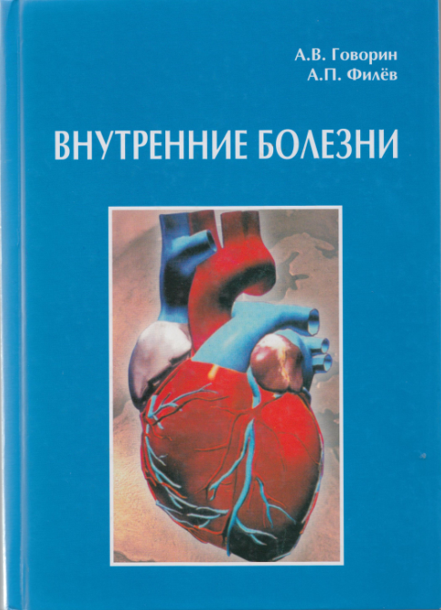
Говорин А.В. Внутренние болезни: учебное пособие / а.в. Говорин, а.п. филев. – 4-е изд., доп. И перераб. – чита: экспресс –издательство, 2009. – 232 с.: ил.
В учебном пособии по внутренним болезням представлены современные взгляды на этиологию, патогенез, диагностику и лечение важнейших терапевтических заболеваний. Большой раздел занимают вопросы оказания неотложной помощи.

Slide 6
Кушнаренко н.н., шаповалов к.г., кушнаренко к.е., медведева т.А., руцкина е.а. неотложные состояния в клинике внутренних болезней: учебное пособие. – чита: риц чгма, 2014. – 128 с. : ил.
В учебном пособии изложены современные данные о диагностике и лечении неотложных состояний при различных заболеваниях, которые могут встретиться в практике врача любой специальности на догоспитальном и госпитальном этапах, а также представлены алгоритмы ведения больных с наиболее часто встречающимися неотложными состояниями в кардиологии, пульмонологии, эндокринологии. В учебно-методическом пособии имеются тестовые задания с эталонами ответов.

Slide 7
Дедов И.И., Мельниченко Г.А., Фадеев В.в. Эндокринология: Учебник.-2-е изд., перераб. И доп.- М.: ГЭОТАР- Медиа,2014.-432 с.: ил.
В учебнике излагаются основы клинической эндокринологии. Особое внимание уделено практическим аспектам диагностики и лечения наиболее распространенных эндокринных заболеваний.
Предназначен для студентов медицинских вузов, клинических ординаторов, интернов, эндокринологов и врачей других специальностей.

Slide 8
Виноградов А.В. Дифференциальный диагноз внутренних болезней: учебное пособие.-3-е изд., перераб. И доп.-м.: ооо «МИА»,2009.-912 с.
Руководство по современным методам диагностики внутренних болезней было удостоено премии им. М.П. Кончаловского. Основное внимание уделено анализу клинических синдромов с указанием их этиологии, представлена схема, позволяющая выявить единственную причину того или иного синдрома. Данное издание (первое вышло в 1980 г.) переработано и дополнено новыми данными последних лет.

Slide 9
Эйльбарт в.Л. Дифференциальная диагностика при синдроме легочного инфильтрата: учебное пособие. – чита: риц чгма, 2014. – 57 с.
Учебное пособие составлено в соответствии с учебной программой подготовки выпускников по специальности "Педиатрия".
Содержит алгоритм и блок информации по дифференциальной диагностике при синдроме легочного инфильтрата, вопросы, тестовые задания и клинические задачи для текущего контроля знаний и практических умений студентов.
Предназначено для самостоятельной подготовки студентов на цикле "Внутренние болезни".

Slide 10
Сумин с.а. неотложные состояния: учебное пособие. – 7-е изд., перераб. И доп.- м.: ооо «медицинское информационное агентство», 2010. - 960 с.: ил.
Учебное пособие написано на основании данных отечественной и иностранной литературы, личного опыта авторов. Приводимые схемы лечения критических состояний являются апробированными и не содержат спорных методик. Рассмотрены вопросы этиологии, патогенеза, клиники, лечения неотложных состояний. Сделан акцент на методах устранения непосредственной угрозы для жизни больного.

Slide 11
Поликлиническая терапия. учебник под ред. Проф. И.л. давыдкина, проф. Ю.В. Щукина.- м.: ГЭОТАР – Медиа, 2013.- 688 с. :ил.
В учебнике представлена информация по всем разделам внутренних болезней. Большое внимание уделяется вопросам доказательной медицины, особенностям оказания медицинской помощи пациентам пожилого и старческого возраста, организации первичной медицинской помощи населению, инновационным решениям в диагностике и лечении больных, организации труда в поликлинике.

Slide 12
Бокарев и.н., попова л.в, козлова т.в. Тромбозы и противотромботическая терапия в клинической практике.- М.: ооо «миа»,2009.-512 с.
Освещены процессы внутрисосудистого тромбообразования, рассмотрены факторы риска и причины, вызывающие тромбоз в венозном и артериальном русле. Дано подробное описание тромбофилий и их значения в возникновении тромбозов. Приведены новые данные о патогенезе, диагностике, в клиническом течении тромбоэмболизма. Особое внимание уделено современным методам противотромботической терапии.

Slide 13
Профессиональные болезни : учебник Н.А. мухин, в.В. Косарев, с.С. Бабанов, в.В. Фомин. – м. : гэотар – медиА, 2013. – 496 с. : ил.
В учебнике рассмотрены вопросы диагностики, лечения и профилактики пылевых заболеваний легких, вибрационной болезни, нейросенсорной тугоухости, хронических интоксикаций, онкологических, профессиональных заболеваний кожи и зрительного анализатора. Представлены профессиональные заболевания медицинских работников, а также заболевания от функционального перенапряжения, биологических факторов. Освещены принципы диагностики профессиональных заболеваний при проведении периодических медицинских осмотров и связи заболевания с профессией в клинической картине профессиональных болезней. Учебник предназначен студентам лечебного, медико-профилактического факультетов медицинских вузов, а также системы последипломного профессионального образования врачей.

Slide 14
Медицинская реабилитация : учебник / г. н. пономаренко. – м. : гэотар-медиа, 2014. – 360 с. : ил.
В учебнике представлены основные разделы медицинской реабилитации, рассмотрены процессы лечения и восстановления у больных утраченных функций с помощью различных методов и средств, приведены показания и противопоказания к их назначению, указаны параметры лечебного воздействия, освещены вопросы дозирования и сочетания процедур, даны характеристики основных моделей аппаратов и устройств. Рассмотрены вопросы организации помощи по медицинской реабилитации, санаторно-курортному лечению, медико-социальной реабилитации инвалидов. Учебник соответствует федеральному государственному образовательному стандарту 3-го поколения и учебной программе по медицинской реабилитации. Предназначен студентам медицинских вузов, преподавателям, аспирантам, ординаторам и врачам.

Slide 15
Пономаренко г.н. общая физиотерапия : учебник / г.н. пономаренко. – 5-е изд., перераб. и доп. – м. : гэотар-медиа, 2013. 368 с. : ил.
В учебнике представлены основные разделы общей физиотерапии, рассмотрены современные представления о молекулярных, клеточных, тканевых, органных и системных уровнях действия лечебных физических факторах, основные показания и противопоказания к их назначению.

Slide 16
Кардиология : учебное пособие / а.в. Говорин, а.п. филев. – 4-е изд., перераб. и доп. – чита: экспресс-издательство, 2014. – 148.: ил.
В учебном пособии по кардиологии, предоставлены современные взгляды на этиологию, патогенез, диагностику и лечение важнейших кардиологических заболеваний. Особое внимание уделено вопросам оказанию неотложной помощи.

Slide 17
Горбунов в.В., аксенова т.А., царенок с.Ю., захарова о.а., серкин м.а., калинкина т.В., гагаркина л.С., лукьянов с.А. избранные лекции по ревматологии и кардиологии: учебное пособие / под ред. горбунова в.В. – чита: риц чгма, 2012 – 169 с.
В пособии освещены понятия, причины и механизмы развития, основные симптомы и синдромы при некоторых ревматологических заболеваниях сердечно-сосудистой системы. Приведены алгоритмы их диагностики. Показаны основные принципы этиотропной, патогенетической и симптоматической терапии. Подробно отражены вопросы профилактики.

Slide 18
Клинические рекомендации. Ревматология / под ред. е.л. Насонова. – м.: гэотар-медиа, 2006. – 288 с.
Издание содержит клинические рекомендации по наиболее распространенным ревматическим заболеваниям и синдромам, подготовленные Ассоциацией ревматологов России. Клинические рекомендации включают действия врача по диагностике, лечению, профилактике и реабилитации.
Соблюдение международной методологии в подготовке данных клинических рекомендаций гарантирует их современность, достоверность, обобщение лучшего мирового опыта и знаний, применимость на практике.

Slide 19
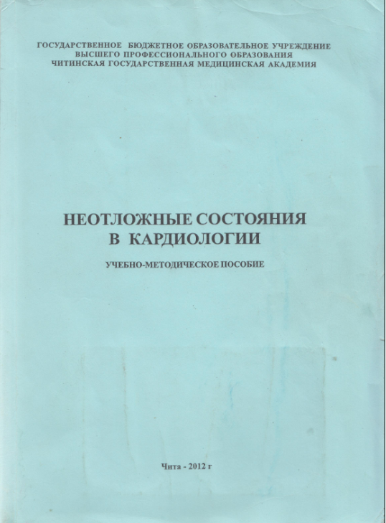
Кушнаренко н.н., стовба е.с., кушнаренко к.е., руцкина е.а. неотложные состояния в кардиологии; учебно-методическое пособие. – чита: риц чгма, 2012. – 136 с.
В методическом пособии изложены современные данные о диагностике и лечении неотложных состояний при заболеваниях сердечно-сосудистой системы. Представлены алгоритмы ведения больных с наиболее часто встречающимися неотложными состояниями в кардиологии. Методическое пособие иллюстрировано электрокардиограммами, имеются тестовые задания для самоконтроля с эталонами ответов.

Slide 20
Мурашко в. В. Электрокардиография: учебное пособие / в. В. Мурашко, а. в. Струтынский. – 9-е изд. – м. : медпресс-информ, 2008. – 320 с.: ил.
В учебном пособии с современных позиций рассмотрены изменения электрокардиограммы при нарушениях функций автоматизма, возбудимости и проводимости, при гипертрофии предсердий и желудочков, а также при поражении миокарда различной этиологии.

Slide 21
Учебное пособие по экг / под ред. проф. Н.н. цыбикова. – чита, 2008. – 72 с.
Пособие составлено сотрудниками кафедры патологической физиологии ЧГМА. В данном пособии в доступной форме изложены этиология, патогенез и ЭКГ-критерии нарушений коронарного кровотока, ритма сердца, гипертрофий миокарда.

Slide 22
Пропедевтика внутренних болезней (+ CD-rom) : учебник. – 2 -е изд. Доп. И перераб. / н.а. мухин, в.В. Моисеев, - м.: гэотар-медиа, 2014. 848 с. : ил.
Учебник содержит сведения по клинической диагностике внутренних болезней. Основное внимание уделено традиционным и современным методам выявления их симптомов и синдромов. Подчеркивается важность знания этиологии и механизмов возникновения определяемых признаков, что позволяет затем диагностировать конкретную нозологическую форму. Приводится краткое описание основных заболеваний внутренних органов. Приложение к учебнику на компакт-диске включает аудио-материалы по аускультации, а также дополнительные справочные материалы. Предназначен студентам медицинских вузов.

Slide 23
Пропедевтика внутренних болезней. Часть 1. пульмонология: учебное пособие / под ред. горбунова в.В. – чита: риц чгма, 2015 – 83 с.
В пособии представлены понятия, механизмы развития и диагностические критерии основных симптомов встречающихся при заболеваниях органов дыхания. Большой раздел в пособии посвящен характеристике как основных методов исследования органов дыхания (осмотр, пальпация, перкусия и аускультация), так и вспомогательных параклинических способов диагностики.
Учебное пособие предназначено для студентов, обучающихся по специальностям: Лечебное дело, Педиатрия.

Slide 24
Горбунов в.В., аксенова т.А., царенок с.Ю., серкин м.а., калинкина т.В., гагаркина л.С., лукьянов с.А., михайличенко с.И., пропедевтика внутренних болезней. Часть 2. кардиология: учебное пособие / под ред. горбунова в.В. – чита: риц чгма, 2014- 110 с.
В пособии представлены понятия, механизмы развития и диагностические критерии основных симптомов, встречающихся при заболеваниях органов кровообращения. Большой раздел в пособии посвящен характеристике как основных методов исследования органов кровообращения (осмотр, пальпация, перкуссия и аускультация), так и вспомогательных параклинических способов диагностики.
Учебное пособие предназначено для студентов, обучающихся по специальностям: "Лечебное дело" и "Педиатрия".
Рекомендовано Учебно-методическим объединением по медицинскому и фармацевтическому образованию вузов России в качестве учебного пособия для студентов, обучающихся по специальностям «Лечебное дело» и «Педиатрия».

Slide 25
Горбунов в.В., аксенова т.А., савельева т.В., царенок с.Ю., захарова о.а., серкин м.а., калинкина т.В. Пропедевтика внутренних болезней. Часть 3. гастроэнтерология и нефрология: учебное пособие / под ред. горбунова в.В. – чита: риц чгма, 2011 – 203 с.
В пособии представлены понятия, причины, механизмы развития, основные симптомы и синдромы при заболеваниях пищеварительного тракта и органов мочевыделительной системы. Проведена тщательная оценка данных жалоб, пальпация, перкусия и инструментальные исследования. Подробно представлены симптомы и синдромы при частной патологии желудочно-кишечного тракта и выделительной системы.

Slide 26
Руководство по клиническому обследованию больного для врачей, оказывающих первичную медико-санитарную помощь. Пер. с англ. / под ред. а.а. баранова, и.н. денисова, в.Т. Ивашкина, н.а. мухина. – м. : гэотар-медиа, 2006. – 648 с.
Издание подготовлено в рамках единой информационной системы для врачей, оказывающих первичную медико-санитарную помощь, и представляет собой адаптированный период всемирно известного руководства Барбары Бейтс по клиническому обследованию больного. Руководство содержит подробное и точное описание методов клинического обследования больного, включая методику оценки состояния органов и систем.

Slide 27
спасибо за внимание
Выставку для Вас
подготовили библиотекари отдела обслуживания учебной литературой
Кочева О. А.
Ракова Л. Л.
Кухарчук М. Л.

